Slide 1
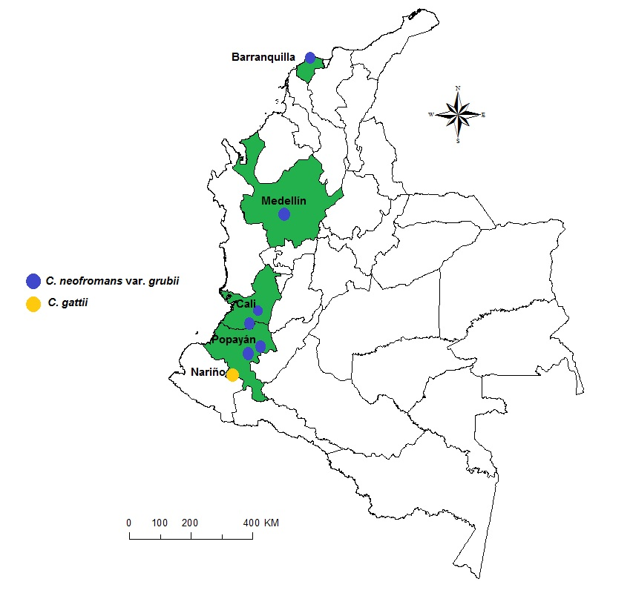
Logo de su institución o nombre del grupo
Titulo
(máximo 15 palabras)
Autores AA¹, AB², AC³, AD³, AE¹ correo institucional autor principal y de contacto
1. Entidad de filiación AA, AE; 2. Entidad AB; 3. Entidad AC, AD
QUÉ HACEMOS - DÓNDE
CÓMO LO HACEMOS?
Máximo 50 palabras 6 líneas
Se recomienda máximo 9 líneas (2 a 3 párrafos)
RESULTADOS - LOGROS
Máximo 50 palabras 6 líneas
DESAFIOS / PERSPECTIVAS
Tabla 1/ Figura / Foto / Video.
Máximo 15 líneas
lkjfg | dfg | dg
Mapa 1/ Figura / Foto / Video.
REFERENCIAS (opcional)
Granados D. and Castañeda E. Microbial Ecology 2005; 49: 1-9.
Escandón P, Quintero E, Granados D, et al. Biomédica 2005; 25: 390-7
Granados D. and Castañeda E. FEMS Yeast Res 2006; 6: 636-44
Firacative C, Torres G, Rodríguez M, Escandón P. Biomédica 2011;31:118-23.
AGRADECIMIENTOS
www.ins.gov.co

